Slide 1
Management de projets
Une application via un serious game
Document
personnel
J'appartiens à :
...........................................

Slide 2
Présentation de l’UV
Projet : TOKYMaker_développements
Vous travaillez au sein du Département R&D d’une entreprise qui vient de signer un accord avec une startup qui commercialise un toolkit : le TOKYMaker. Ce toolkit permet de concevoir des produits/applications.
Demande de la Direction (Cahier des charges) :
Mettre en œuvre cet accord en concevant des produits / applications aussi variés que possible afin d’assurer une présence forte sur le marché.
Pour cela elle vous remet une présentation très détaillée de TOKYMaker et vous donne rendez-vous au prochain jalon (le 4 avril).

Slide 3
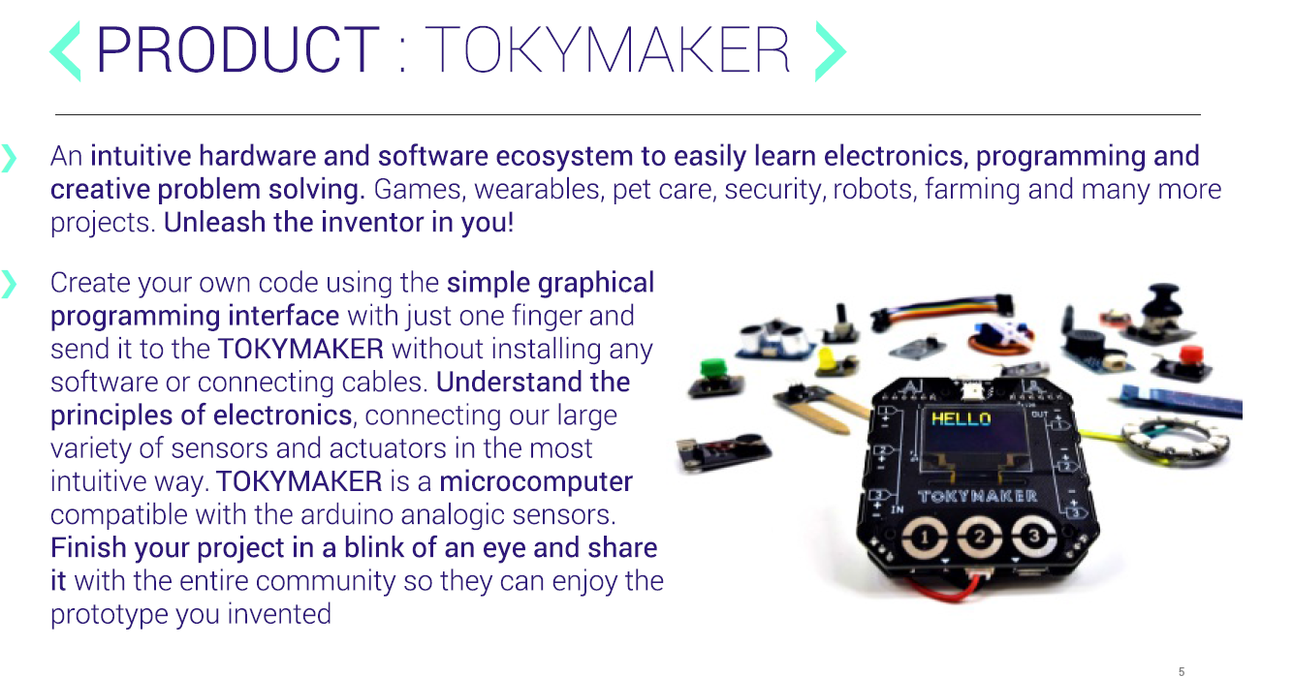
Présentation de l’UV

Slide 4
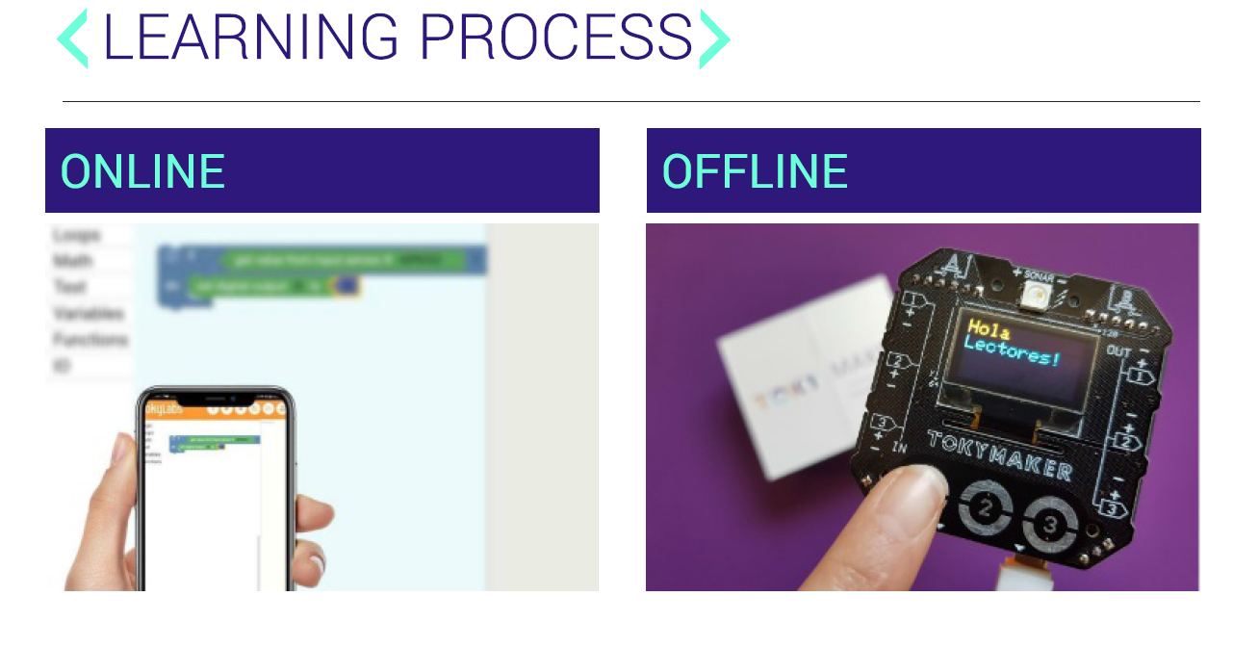


Slide 5
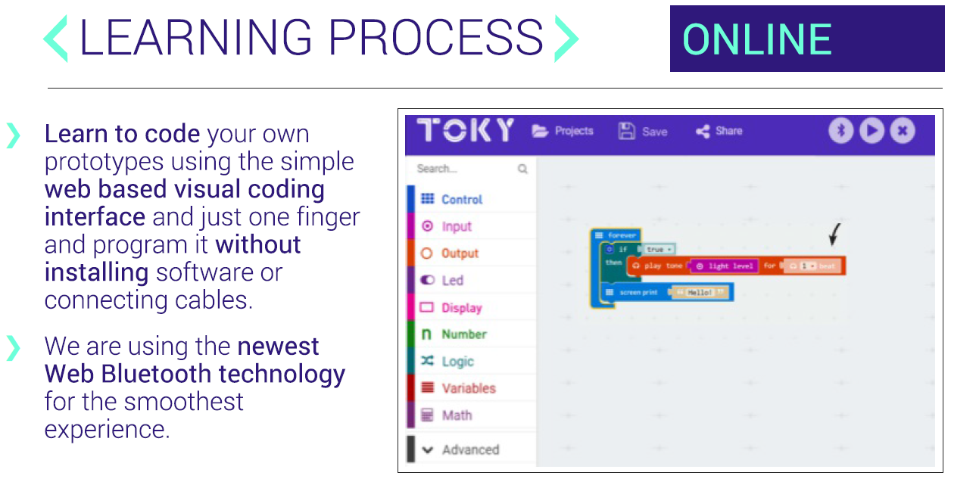

Slide 6
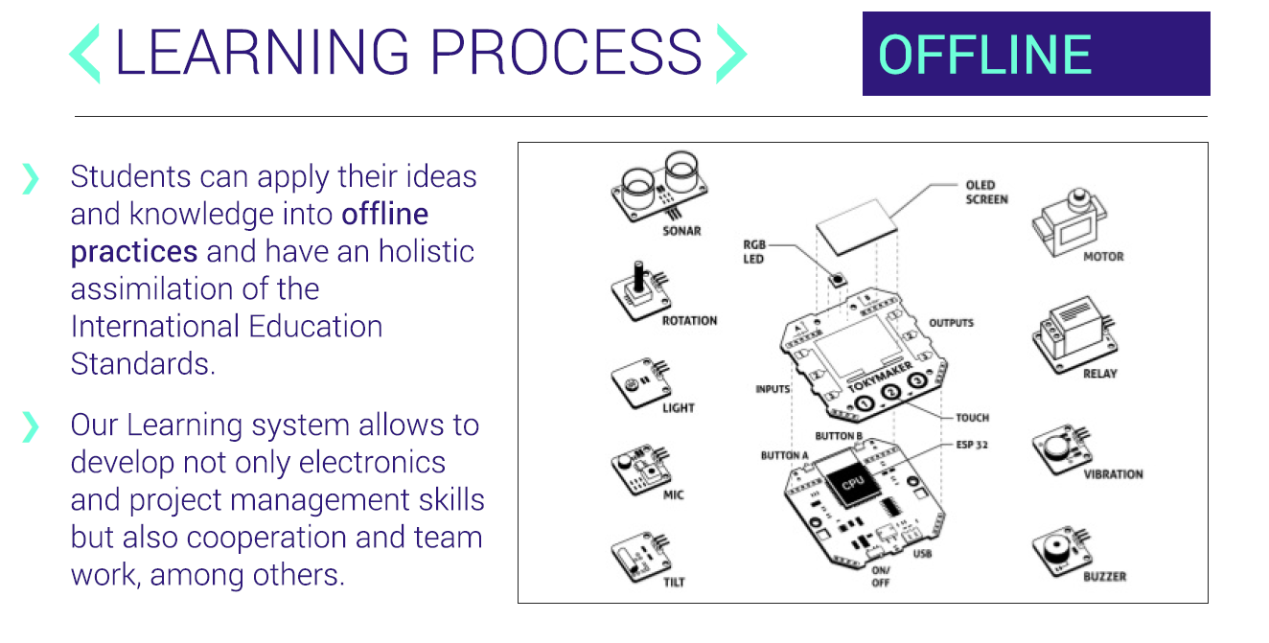

Slide 7
Présentation de l’UV
Projet : TOKYMaker_développements
Livrables attendus :
    Un produit/application dont on dispose d’une POC (Proof of concept). Une preuve de concept ou POC est une réalisation concrète anticipant la phase finale de conception, illustrant le plus précisément possible le produit considéré.
    Remarque : on réalise le travail comme pour les « 24 heures de l’innovation » mais en 7 sprints de 2heures (un sprint par semaine lors de chaque TD).
    Donc, normalement il n’est pas nécessaire de travailler entre les TD.

Slide 8
Présentation de l’UV
Projet : TOKYMaker_développements
Règles du jeu:
    Pour mener le projet une équipe est créée (TOKYMaker_project_Xnn, …).
    Tous les étudiants devront être impliqués dans le projet en occupant un rôle conformément à la méthode (voir cours sur les rôles)
    Le travail sera à mener presqu’exclusivement pendant les séances de TD (très peu de travail hors des heures de TD)

Slide 9
Présentation de l’UV
Projet : TOKYMaker_développements
Règles du jeu (suite). Chronologie :
      S1 (semaine 1) : note de clarification, identification des ressources, …
      S2 : Sprint 0 lancement de la méthodologie Scrum
      S3 : Sprint 1 Mise à disposition des toolkits
      S4 : Sprint 2
      S5 : Sprint 3
      S6 : Sprint 4
      S7 : Sprint 5
      S8 : Sprint 6
      S9 : revue de projet (clôture)

Slide 10
Présentation de l’UV
Projet : TOKYMaker_développements
Règles du jeu (suite). Génération des aléas
      A chaque Sprint des aléas (exigences nouvelles ou changements) dus au maître d’ouvrage seront communiqués constituant des risques ou des opportunités à prendre en compte
      La revue finale de projet consistera à présenter en 10 minutes le résultat du travail y compris la projection de la vidéo de 3mn

Slide 11
Travail collectif
Ici commence votre travail...

Slide 12
Consignes générales
  Choisir un animateur pour :
    Faire respecter le planning, les délais et ses décisions
    Élaborer, en utilisant ce fichier PowerPoint, un compte-rendu
    Selon votre groupe, nommer ce fichier sous la forme
        cs06_gXX_td_01 (XX est le numéro du groupe)
    Envoyer, avant le prochain TD, ce fichier à
      jean-pierre.caliste@utc.fr

Slide 13
Consignes générales
  Appliquez certains outils de l’approche classique du projet, pour cela réalisez :
  la note de clarification,
  L’organigramme produit
  La liste des principales étapes
  …

Slide 14
    La note de clarification (plan type)
      Rappel du contexte. Définition du projet :
      Objectifs : techniques, (de délais et de coûts)
      Identification des acteurs du projet : rôle, autorité, responsabilité
      Identification des Compétences et des ressources nécessaires
      Les « produits » du projet (installation, publications, formations, ….)
      Les contraintes (techniques, de délai, de coût)
      Les risques projets et les alternatives

Slide 15



Définition
    Définition du projet :
Notre département R&D cherche à mettre en avant l’éventails de produits qui peuvent être créer à partir d’un nouveau toolkit fraichement acquis par la direction nommée : TOKYMaker. Pour cela, notre équipe d’ingénieur propose de développé et concevoir une POC pour un casque audio(ou sécurité?). Celui-ci intégrerait des commandes par mouvement de tête et s’adapterait à l’environnement sonore extérieur. Ces commandes avec les gestes de la tête pourraient avoir diverses fonctions impactant sur la gestion du son (et des lumières ?). Cela permettrait à l’utilisateur de se passer de l’interface de son smartphone ou/et de faire autre chose avec ses mains pendant l’écoute de la musique.

Slide 16
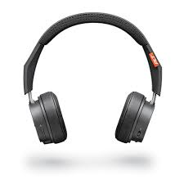
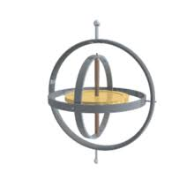
Objectifs
      Objectifs : techniques, délais et coût (en nombre d’heures)
Conformément aux exigences de la direction, nous disposons pour ce projet de 7 séances de travail d’une durée de 2h soit 14h de travail par personne. D’un point de vue matériel nous avons un toolkit TOKYMaker. Nous aurons besoin de :
-Trouver le matériel nécessaire pour produire du son.
-Travailler le Design
-Identifier les techniques de connectique
2H
2H
2H
2H
2H
2H
2H
5X14=70heures de travail

Slide 17
Acteurs
    Identification des acteurs : rôle, autorité, responsabilité
    Ce projet implique Cédric, Laura, Rodrigue, Théodore et Tom
Rôle :
Théodore : Animateur générale, s’assure de la communication et de la réalisation du travail
Laura :
Cédric :
Rodrigue :
Tom :
Autorité / Responsabilité

Slide 18
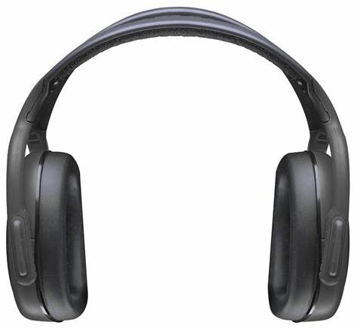
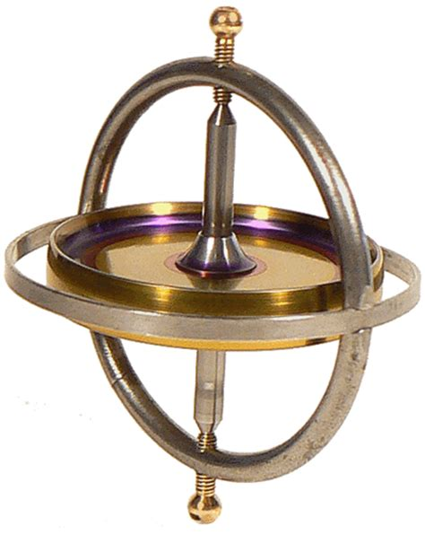
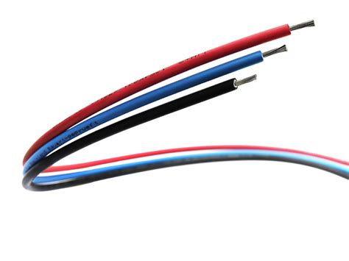
Identification des Compétences
 | Théodore | Cédric | Rodrigue | Tom | Laura
Qualité de son (fréquence et sensibilité) | * | * | * | * | **
Batterie | * | * | * | ° | °
Isolation de l’environnement exterieur | ** | ° |  | * | *
Système électronique d’un casque | ° | ° | * | ° | °
Capteur de mouvement | ° | * |  | * | °
Organisation d’équipe / communication | ** | *** | * | ** | ***
Codage | ** | ** | ** | *
Modélisation/Dessin | ° | * | ***
Compétences :
Élevé *** Faible *
Moyen ** Nul °
Ressources nécessaires :
Casque ou HP / Gyroscope/Connectique/ Outils/ Emballage…

Slide 19
Livrables
    Les « produits » du projet
    Les produits sont des objets ou services destinés au bon fonctionnement du produit innovant.
    Un chargeur USB qui va permettre de recharger notre produit initiale
    Une plaquette publicitaire
    Un service de conditionnement et de livraison du produit
    Un mode d’emploi fourni pour l’utilisation du produit

Slide 20
Contraintes
    Les contraintes (techniques, délai, coût)
    Le coût de la création de notre produit qui devra respecter le budget initial
    La qualité du produit est une contrainte : En effet, si notre produit est de mauvaise qualité, nous aurons beaucoup plus de difficultés à le mettre sur le marché car il ne répondra pas à l’attente des consommateurs.
    Le délai imposé avant la date de fin du projet
    Le manque de communication au sein de notre équipe peut influencer la gestion du projet
    L’ergonomie et le design de notre produit

Slide 21


Risques
    Les risques projets et les alternatives
Risques | Alternatives
Les composants et matériaux dont on aurait besoin seraient trop cher/rare pour toute industrialisation | On adapte en fonction de la demande (quel marché ciblé ?) Si plus facile à réaliser = produit bon marché Revoir la conception
Le produit final ne s’adapte pas à la demande, n’est pas réaliste | Au préalable, on fait une enquête sur les demandes/besoins (microtrottoir, questionnaire) et vérifie la conception
Il faut plus de temps pour réaliser la conception | On simplifie la conception
Les membres ne peuvent pas trouver le temps pour travailler ensemble. | Bien utiliser le cours ou on reste contact par Weichat ou mobile
On manque d’informations sur notre produit | On cherche des infos par rapport aux fonctions qu'on prévoit
Le produit deviendrait défectueux | SAV/ Renvoyer un neuf/ Statistique sur le nombre de produit défectueux dans un lot
Risque sur la santé auditif et cervicale (écoute prolongé/ geste trop violent) | Avertir l’utilisateur des risques et danger Etablir un seuil de sécurité sur le son Eviter l’amplitude trop forte pour changer de musique
Avant la phase finale
Après la phase finale

Slide 22
L’organigramme produits
Par l'animateur général

Slide 23
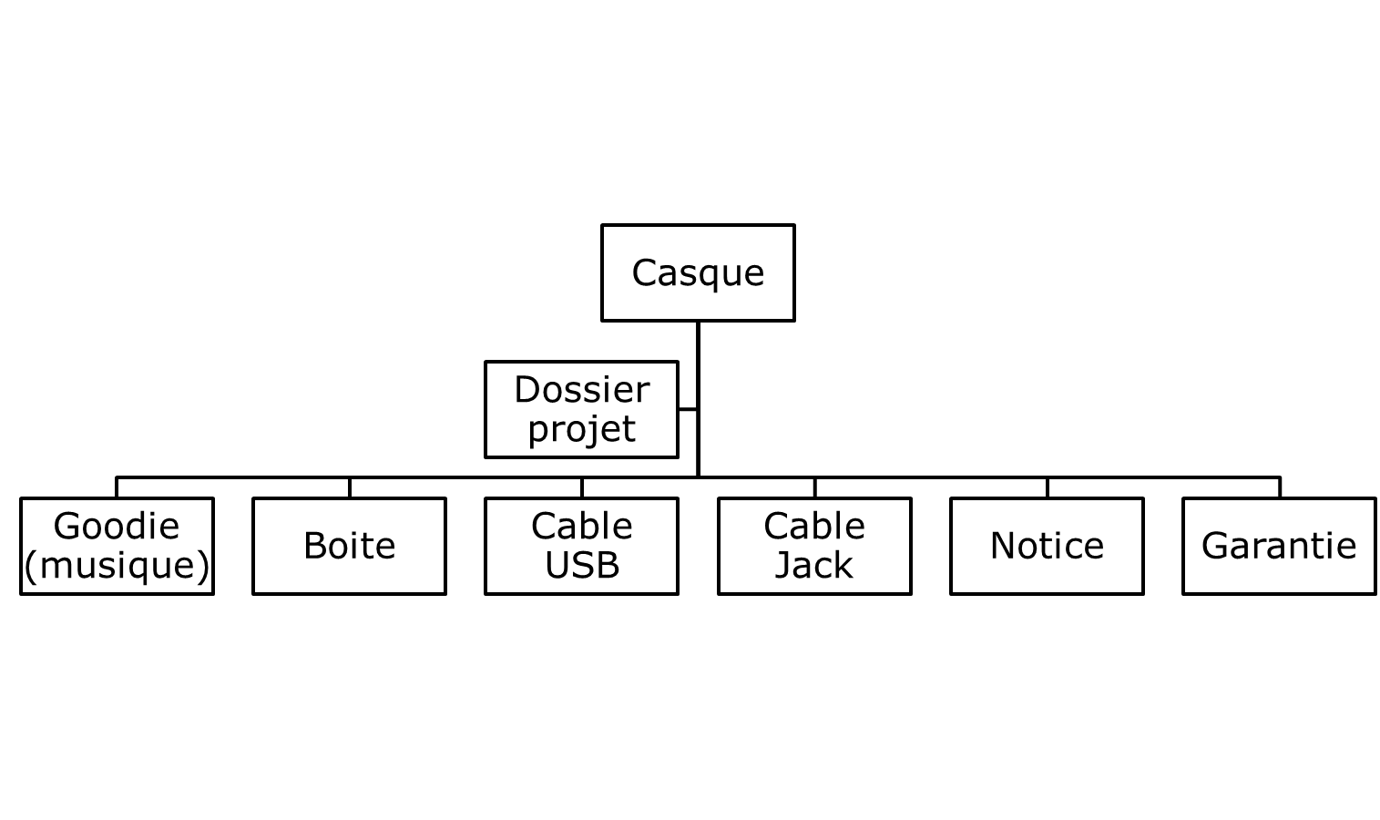
Contraintes
    Les produits du projet

Slide 24
Les principales étapes
Par l'animateur général

Slide 25
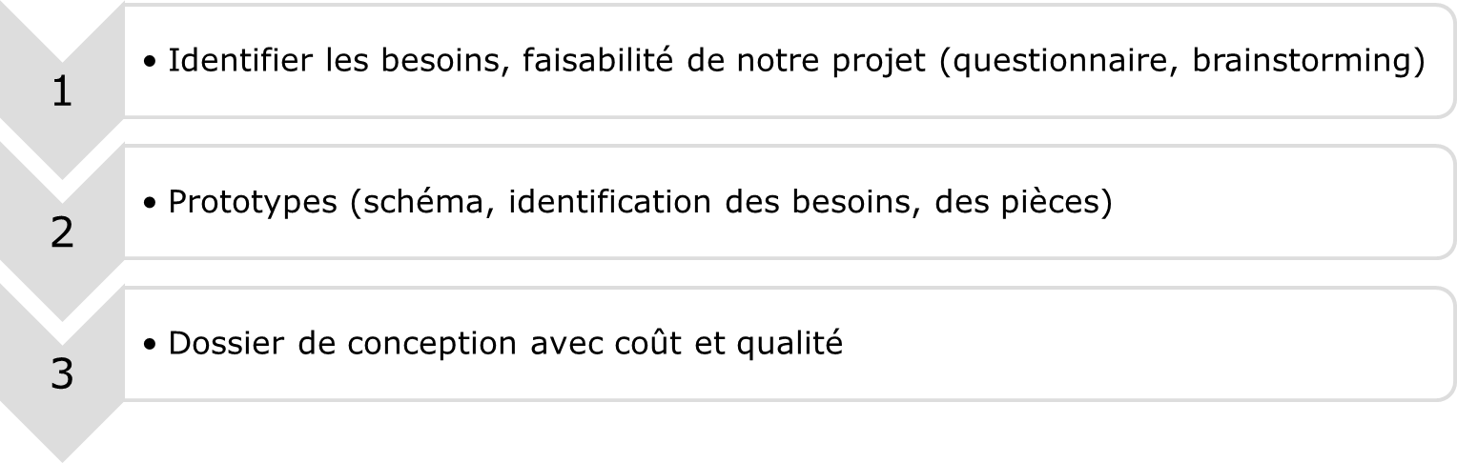
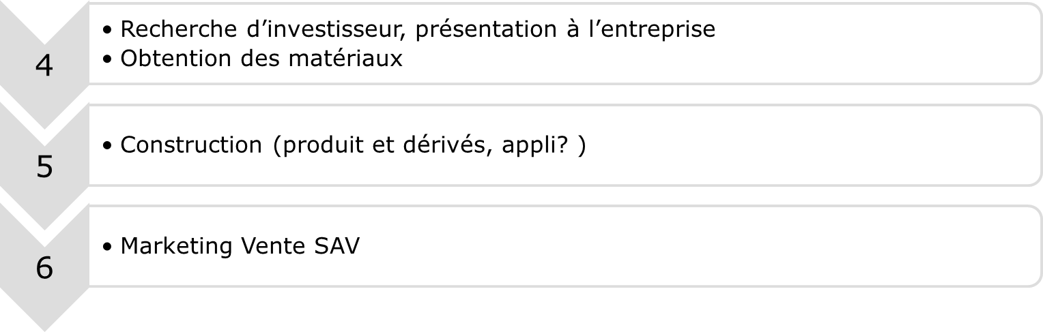
Les principales étapes

Slide 26
La recherche d’informations

Slide 27

Contraintes
    Informations trouvées
    https://www.livall.com/English
    https://www.journaldugeek.com/2016/10/07/booster-one-un-casque-gamer-qui-permet-dutiliser-sa-tete-pour-reagir-plus-rapidement-dans-les-jeux-video/
    http://www.capcampus.com/high-tech-1437/neoh-un-casque-audio-intelligent-qui-suit-les-mouvements-de-la-tete-a34157.htm
A compléter

Slide 28
Contraintes
    Informations trouvées
  Idée :
  Adaptation aux bruits exterieur
  Connexion Bluetooth
  Capteur de mouvement de tête pour baisser, augmenter ou encore changer de musique
  Se met en pause quand on l’enlève de la tête
A compléter

Slide 29
Notes personnelles
Merci

